Slide 1
Voorstel van resolutie over de onmiddellijke aanduiding van watergevoelige openruimtegebieden

Slide 2
Voorstel van resolutie over de onmiddellijke aanduiding van watergevoelige openruimtegebieden
939 (2021-2022) – Nr. 1
Ingediend door Mieke Schauvliege, Johan Danen, An Moerenhout, Jeremie Vaneeckhout en Chris Steenwegen

Slide 3
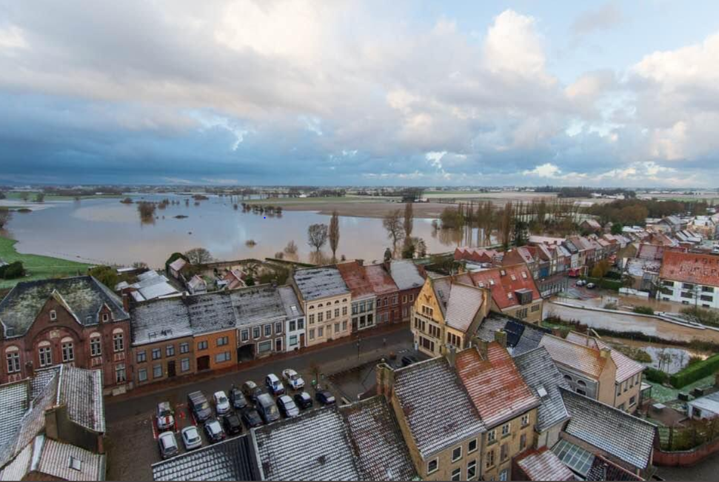

Slide 4
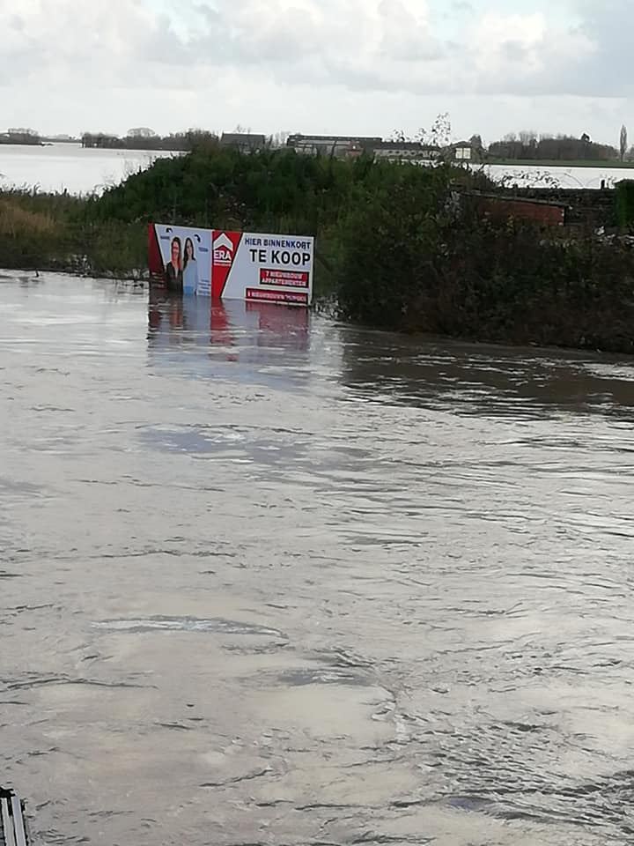

Slide 5
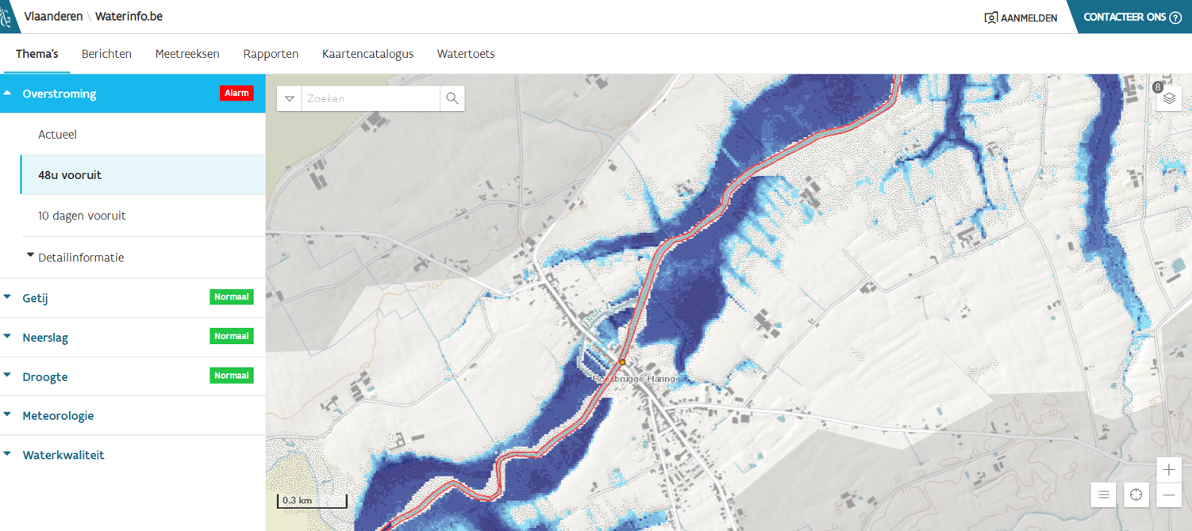

Slide 6
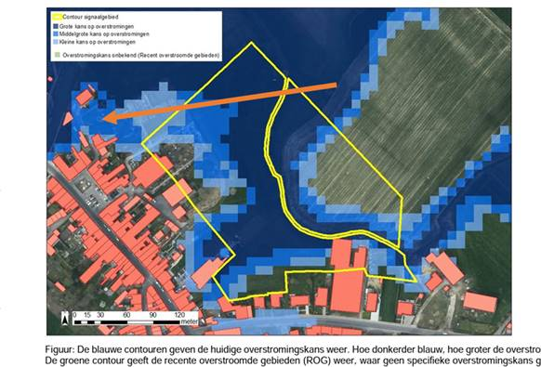

Slide 7
Toelichting van voorstel
Signaalgebieden
235 afgebakende signaalgebieden
Procedure om over te gaan tot aanduiding watergevoelig openruimtegebied

Slide 8
Signaalgebieden
Nog niet ontwikkelde gebieden met een harde ruimtelijke bestemming die ook een functie kunnen vervullen in de aanpak van wateroverlast, als overstromingsgebied of als natuurlijke spons
Tegenstrijdigheid tussen de huidige bestemmingsvoorschriften en de belangen van het watersysteem
Gebieden staan onder druk van ruimtebeslag

Slide 9
235 signaalgebieden
Als na grondige analyse blijkt dat het risico op wateroverlast bij ontwikkelen toeneemt, beslissing tot vervolgtraject met ontwikkelingsperspectief en instrument dat gebruikt moet worden en aanduiden verantwoordelijk bestuur
Voorbije jaren 235 signaalgebieden aangeduid door de Vlaamse Regering

Slide 10
235 signaalgebieden
Op 24 januari 2014, 9 mei 2014, 8 mei 2015 en 31 maart 2017 werden de vervolgtrajecten voor respectievelijk 37, 29, 17 en 152 signaalgebieden vastgelegd
Voor elk gebied afzonderlijk beslissing tot mogelijkheid tot bebouwing onder voorwaarden (verscherpte watertoets) of noodzaak tot herbestemming
Herbestemming door de opmaak van een RUP of door de aanduiding als watergevoelig openruimtegebied

Slide 11
235 signaalgebieden
3339 hectare signaalgebieden
119 signaalgebieden voorstel tot vrijwaren via aanduiding als watergevoelig openruimtegebied
5 signaalgebieden (gedeeltelijke) herbestemming door combinatie van RUP en aanduiding als watergevoelig openruimtegebied
1038,79 hectare voorstel tot aanduiding als watergevoelig openruimtegebied
(SV 150, 2019-2020)

Slide 12
235 signaalgebieden
Financiële ondersteuning voor lokale besturen bij het uitwerken van het vervolgtraject voor signaalgebieden voorzien, 60 procent van de kosten planschade via Rubiconfonds
Eigenaars watergevoelig openruimtegebied kunnen in aanmerking komen voor vergoeding bestemmingswijziging grond (dezelfde als bij RUP)
Herziening vergoedingsregeling eigenaars opgenomen in Instrumentendecreet

Slide 13
Procedure om over te gaan tot aanduiding watergevoelig openruimtegebied
Taak Vlaamse Regering om watergevoelige openruimtegebieden voorlopig aan te duiden, daarna openbaar onderzoek, daarna definitieve aanduiding
Coördinatiecommissie Integraal Waterbeleid (CIW): ontwerp van voorlopige aanduiding goedgekeurd op 12 maart 2018 na overleg en advies
Bal ligt in het kamp van de Vlaamse Regering, wachten op goedkeuring voorlopige aanduiding

Slide 14
Procedure om over te gaan tot aanduiding watergevoelig openruimtegebied
Vervolgens openbaar onderzoek ontwerpplan-MER en voorlopige aanduiding, CIW kan daarna aanduidingsbesluit voorbereiden
Lokale besturen vaardigen nog steeds bouwvergunningen uit voor de gebieden waarvan het vervolgtraject nog niet is afgerond
T.e.m. 24 oktober 2021 556 aanvragen voor projecten in signaalgebied vergund, na beroep nog 547 projecten (367 in gebieden met een bouwvrije opgave en 180 in gebieden met verscherpte watertoets) (SV 91)

Slide 15
Procedure om over te gaan tot aanduiding watergevoelig openruimtegebied
Vlaamse regeerakkoord: “Met het oog op de realisatie van de strategische visie, maken we in het begin van de legislatuur werk van de definitieve goedkeuring van het Instrumentendecreet. Onmiddellijk daarna starten we met de uitvoering van de regelgeving voor de watergevoelige openruimtegebieden.”
Lokale besturen en de betrokken eigenaars wachten op duidelijkheid en blijven in het ongewisse

Slide 16
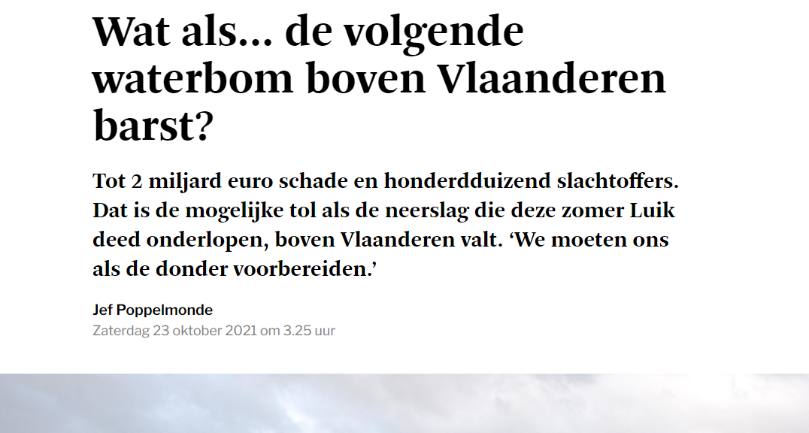

Slide 17
Procedure om over te gaan tot aanduiding watergevoelig openruimtegebied
Berekening leert dat waterbom boven Vlaanderen 2 miljard schade en 100.000 slachtoffers zou opleveren, expertenpanel om de beschermingsmaatregelen voor Vlaanderen verder te onderzoeken
Nood aan consequent beleid en nu al concrete maatregelen die in de lade liggen

Slide 18
Voorstel van resolutie
Het Vlaams Parlement vraagt aan de Vlaamse Regering om:
1° onmiddellijk de volgende stap te zetten in de procedure om tot een definitieve aanduiding van de watergevoelige openruimtegebieden te komen en de volledige procedure zo snel mogelijk af te ronden;
2° niet te wachten met acties tot het Instrumentendecreet goedgekeurd is.

